Slide 1
实验：Tacotron with Style as Latent Varible
PRESENTED BY hujk17
1

Slide 2
01
模型结构
CONTENTS
02
目前实验结果
03
改进计划
2

Slide 3

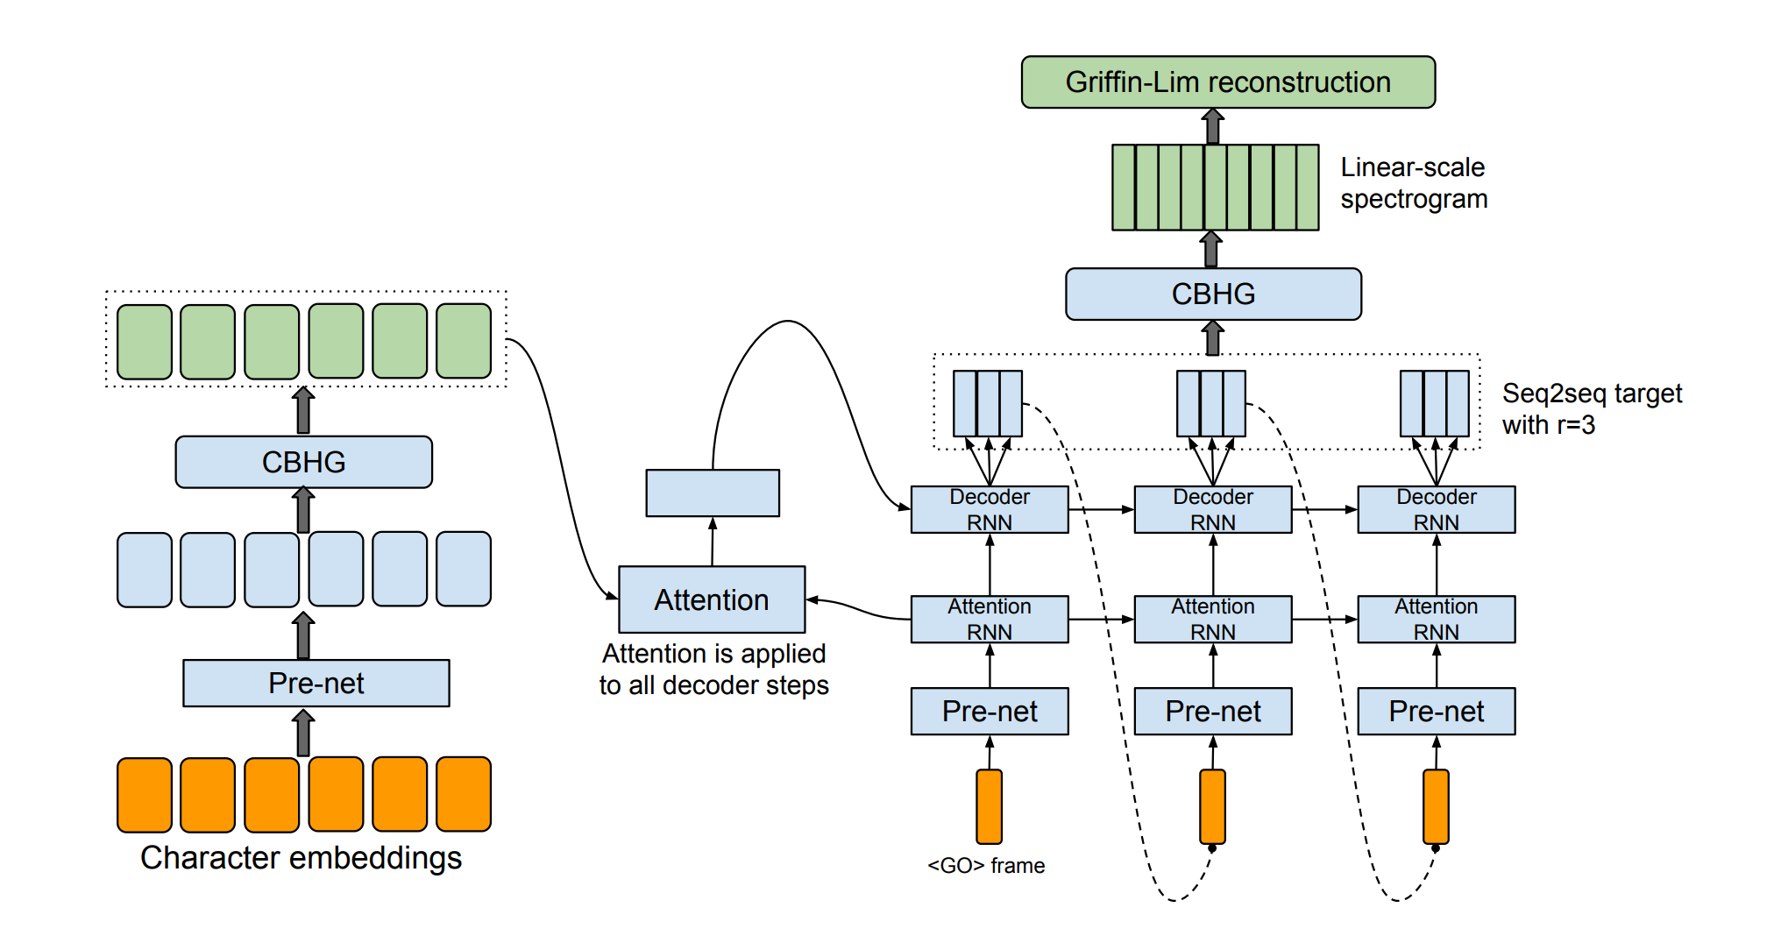
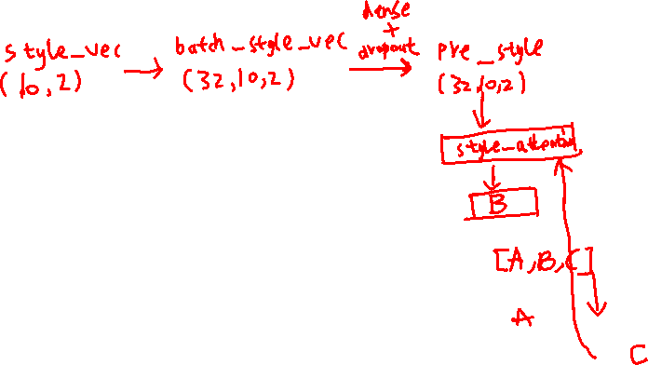
01 模型结构
3

Slide 4
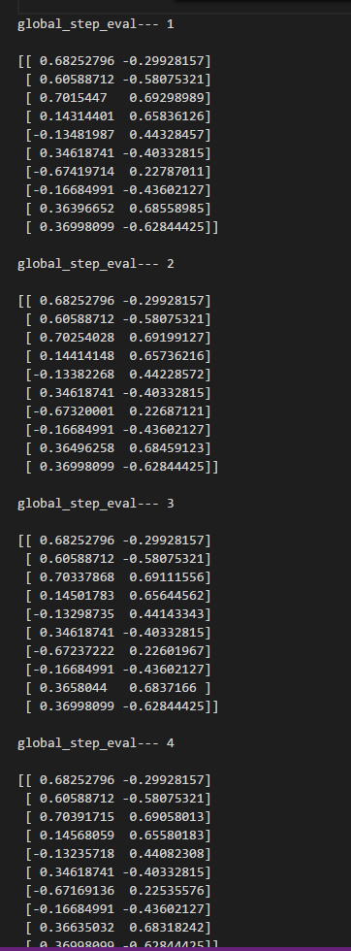
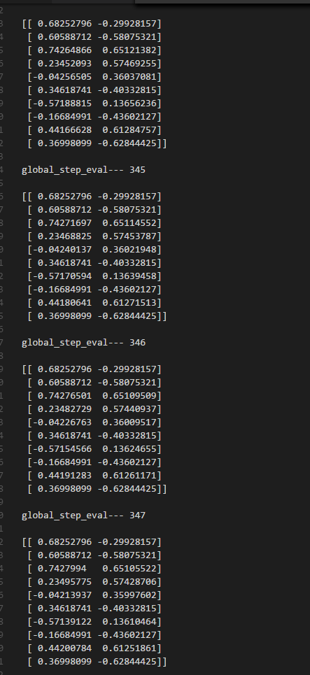
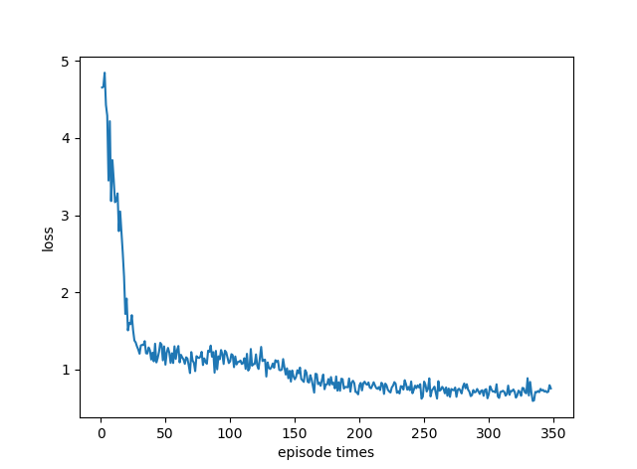
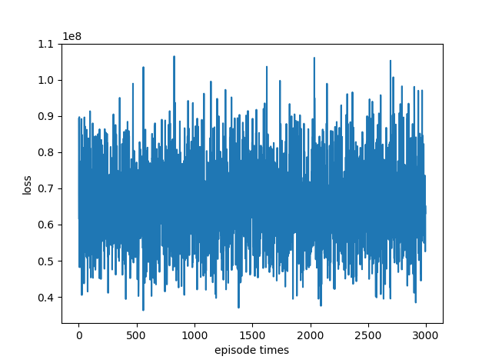
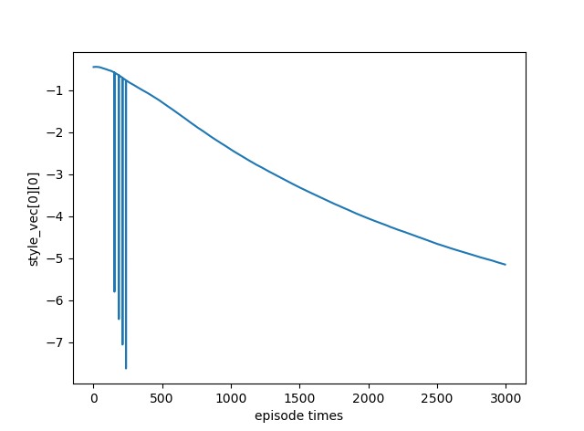
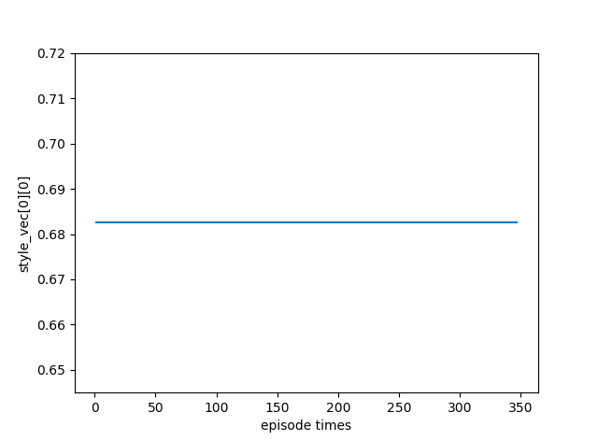
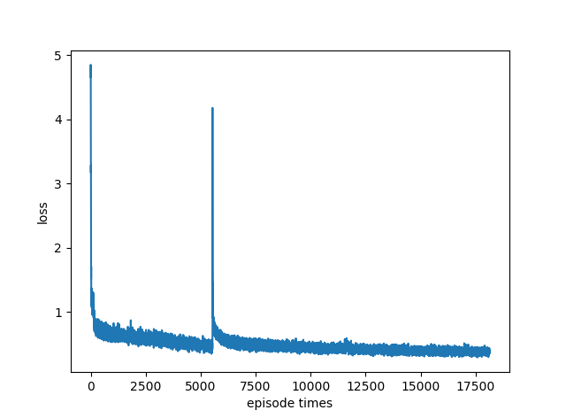
02 实验结果
4

Slide 5
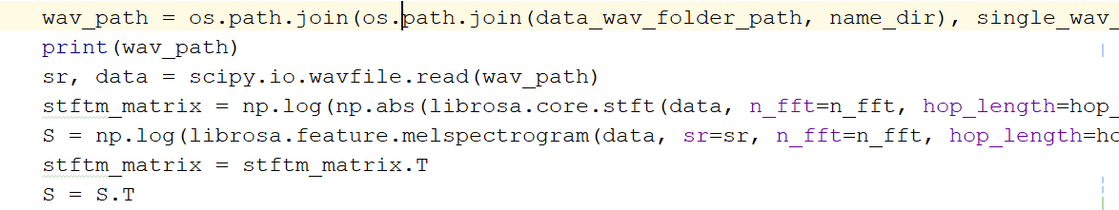
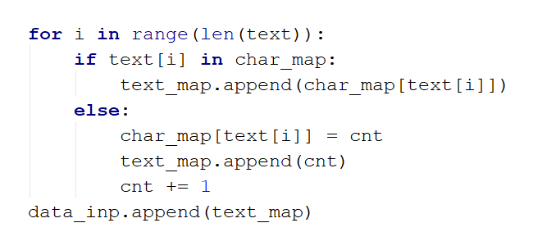
03 需要讨论的实验细节
以及之后的计划
对音频的预处理和补零操作(问题）
对style_vec的限制,以及稳定的观察，以及应该怎么处理
结合论文确定参数细节
调整学习率或者学习手段（主要指style_vec)
控制合成，试听声音
5

Slide 6
谢谢大家

